Slide 1
E- learning - jeho možnosti a využitímm m Projekt ESF

Slide 2
Struktura kurzu
Úvod
Didaktika e-learningu
Tvorba kurzu
Tvorba studijního obsahu
Nástroje pro komunikaci
Sběr a hodnocení prací studentů
Rozvíjení spolupráce studentů
Testování
Sledování aktivity studenta
Teorie
LMS Moodle

Slide 3
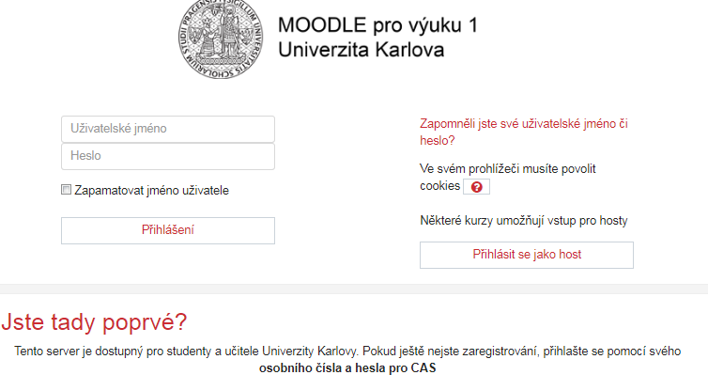
Přihlášení do Moodlu
dl1.cuni.cz – odkaz přihlášení vpravo nahoře, pak okno přihlášení

Slide 4
Ukázkový kurz
Kurz lze vyhledat v kurzech po přihlášení se na: dl1.cuni.cz
Název kurz: Cvičný kurz Moodle
Odkaz na kurz:
https://dl1.cuni.cz/course/view.php?id=6356
V kurzu najdete informace o organizaci kurzu, strukturu kurzu
Základní informace k probíraným tématům
Test nebo úkol na konci každého tématu

Slide 5
E-learning teoretická část

Slide 6
Použité zdroje
[1] Drlík, M., Švec, P., Kapusta, J., Mesárošová, M.(2013). Moodle, Kompletní průvodce tvorbou a správou elektronických kurzů, Computer press, Brno
[2] Matěna, V. a kol.(2015). Moderně s Moodlem, CZ.NIC, z. s. p. o., Praha
[3] Zounek, J., Juhaňák, L., Staudková, H., Poláček, J. (2016). E-learning, Učení se s digitálními technologiemi, Wolters Kluwer, Praha
[4] Student Engagement in Online Learning: What Works and Why, John Wiley & Sons, Inc, Published online in Wiley Online Library (wileyonlinelibrary.com) ∙ DOI: 10.1002/aehe.20018

Slide 7
Co je to e-learning?
Vzdělávací proces využívající informační a komunikační technologie k tvorbě kurzů, kdistribuci studijního obsahu, komunikaci mezi studenty a pedagogy a řízení studia.
Dostupné z: https://cs.wikipedia.org/wiki/E-learning, cit. 10. 9. 2018
Obecně vzato představuje e-learning způsob vzdělávání, který využívá moderní informační a komunikační technologie k předávání výukového obsahu, komunikaci účastníků vzdělávání a k řízení výukového procesu.
[2, str. 33]

Slide 8
V jaké formě studia se e- learning používá?
Distanční 1) výuka probíhá výhradně touto formou
2) E-learningová výuka + několik osobních setkání
Prezenční - Blended learning prezenční forma + e-learningová výuka. V tomto případě e-learning pouze poskytuje podporu v podobě studijních materiálů, nebo může sloužit např. k testování studentů.
Podle průzkumu vyššího a vysokoškolského vzdělávání z roku 2012 (Allen a Seaman) 87% VŠ z 2082 VŠ institucí nabízí on-line kurz (e-learningové kurzy) a 63% nabízí studijní programy, které celé probíhají formou e-learningu.

Slide 9
Co e-learning umožňuje?
Řízení studia
Tvoření studijních materiálů
Komunikace se studenty
Vzájemná spolupráce studentů (studijní skupiny)
Hodnocení práce studentů
Sledování studijního pokroku studentů

Slide 10
Výhody e-learningu
Neomezený přístup k výukovým materiálům
Možnost vlastního tempa výuky
Snadná zapamatovatelnost informací
Aktuálnost informací
Možnost integrace dalšího vzdělávacího obsahu do LMS
Interaktivita obsahu e-learningového kurzu
Pokročilé nástroje ověřování znalostí
Spolupráce a komunikace
[2, str. 35 - 36]

Slide 11
Nevýhody e-learningu
Vysoká počáteční investice a náročnost tvorby kurzů
Nedostatečná standardizace kurzů a jejich obsahu
Nevhodnost e-learningu pro určitou skupinu studentů a druhy vzdělávacího obsahu
Odmítavý postoj k novým technologiím
[2, str. 36 - 37]

Slide 12
Vhodné použití ITC ve výuce
Toto využití ITC je vhodné, protože pomáhá splnit výukové cíle a má přidanou hodnotu
Vhodné použití ITC ve výuce
Využití výukového appletu „Váhy“ pro získání vhledu do problematiky rovnic ve výuce matematiky v 8.roníku ZŠ
https://www.pbslearningmedia.org/asset/mgbh_int_balance/
http://nlvm.usu.edu/en/nav/frames_asid_324_g_3_t_2.html?open=instructions&from=topic_t_2.htm
Promítání neinteraktivní elektronické učebnice projektorem, žáci májí k dispozici i tištěnou verzi učebnice.
Není vhodné, když budou žáci sledovat výuku z papírových učebnic bude to mít stejný efekt
Nevhodné použití

Slide 13
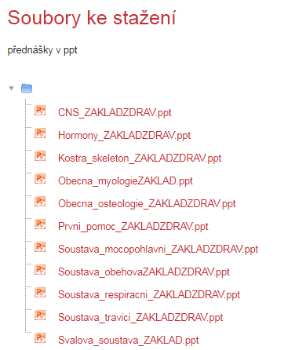
Různé typy kurzů v Moodlu
Kurz obsahující pouze textové dokumenty v podobě prezentací

Slide 14
Kurz vytvořený s využitím různých modulů

Slide 15
Historie e-learningu
Vznikl na Univerzitě v Illinois v 60. letech 20. stol. Už tehdy obsahoval diskuzní fóra, e-mailovou komunikaci, testování, vzdělávací on-line hry.
1982 New Hampshire počítačové vzdělávací centrum
1988 Open Univerzity Velká Británie – vzdělávání pomocí nových technologií, každoročně zpřístupněn kurz o informačních technologiích.
[podle 2, str. 42 - 43]

Slide 16
Rozmach e-learningu
Počátek 90. let 20. stol. v návaznosti na rozvoj internetu.
Velké investice do e-learningu na VŠ v USA
Problém – nízká úroveň počítačové gramotnosti
Základní prvek ve výuce výukový kurz
Léto 1994 – 1. Virtuální letní škola (experimentální výuka z domova)
součástí byly diskuze, rešerše, prohlížení publikací, skupinové projekty
1994/1995 CALCampus.com – 1. škola zcela on-line
1997 – e-learningový web WebCT
[podle 2, str. 43]

Slide 17
Vznik LMS Moodle
V roce 1999 vznikl systém pro řízení výuky LMS – learning management system
Nonstop dostupnost prostřednictvím internetu
Systém řeší administrativu a organizaci výuky
Obsahuje nástroje pro komunikaci, zpřístupňuje studijní materiály, nástroje pro hodnocení studentů a zpětnou vazbu
V roce 2001 byl vyvinut e-learningový software Moodle.com
E- learning je velice vhodná forma distančního studia
Patří mezi nejefektivnější formy výuky

Slide 18
E-learning a autorská práva
Podle § 11 autorského zákona je autorské právo, právo osobnostní, které má absolutní právní povahu a je nepromlčitelné. Může se vztahovat na jakékoliv vědecké, literární či umělecké dílo. Autorské právo trvá po celý život autora a ještě 70 let po jeho smrti.
Příklady autorských děl:
Slogan na reklamním letáku
Jména populárních filmových a literárních postav (Mickey Mouse, Krteček, Rumcajs)
Novinové články, rozhovory, básně. Ilustrace …
Obálky knih
Neologismy
Zlidovělé hlášky z filmů
[podle 2, str. 67 - 69]

Slide 19
Kopírování textu chráněného autorským zákonem

Slide 20
Kopírování textu chráněného autorským zákonem
Je možné pouze pro vlastní potřebu na vlastním kopírovacím zařízení
Nebo
Pro potřebu osob s postižením
K citaci krátkého úryvku v rámci komentáře nebo kritiky
Při analýze textu
Citace úryvku pro pedagogické účely
Při parodii textu
Jinak potřebujeme svolení autora i pro nekomerční účely, můžeme se obrátit na DILIA o. s. nebo asociaci provozovatelů kopírovacích služeb.
[podle 2, str. 70]

Slide 21
Školní práce
Školním dílem se rozumí práce studentů : seminární práce, bakalářská práce, diplomová práce
Rigorózní práce a habilitační práce nejsou školní díla, protože autor při jejich odevzdání nemá status studenta
Práce vytvoření v rámci celoživotního studia nejsou majetkem školy
Student může použít svou práci ke komerčním účelům, jediným omezením můžou mít majetkové zájmy školy (škola může po studentovi vyžadovat náklady, které do vzniku díla investovala)
[podle 2, str. 69]

Slide 22
Creative Commons (CC- tvůrčí společenství)
Je americká nezisková organizace založená advokátem Lawrencem Lessigem, která si klade za cíl rozšířit množství autorských děl dostupných veřejnosti k legálnímu využívání a sdílení.
Creative Commons nabízí škálu různých licenčních schémat, která držitelům autorských umožňují nabídnout některá práva na užívání díla veřejnosti, zatímco jiná práva jim stále zůstávají. Cílem je omezit potíže, které platné autorské zákony kladou sdílení informací.
První licence CC byly zveřejněny roce 2002. Licencí CC existuje celkem šest, ale jsou kombinací čtyř základních licencí.
Attribution – umožňuje dílo rozmnožovat, rozšiřovat, vystavovat pouze při uvádění autora
NonCommercial – umožňuje dílo rozmnožovat, rozšiřovat, vystavovat pro nevýdělečné účely
No Derivatives – umožňuje dílo rozmnožovat, rozšiřovat, vystavovat ale na vytvářet odvozená díla z původního
Share Alike – umožňuje ostatním rozšiřovat odvozená díla pouze za podmínek identické licence
zdroj: https://cs.wikipedia.org/wiki/Creative_Commons, citováno 10,9. 2018

Slide 23
Použité zdroje
[1] Drlík, M., Švec, P., Kapusta, J., Mesárošová, M.(2013). Moddle, Kompletní průvodce tvorbou a správou elektronických kurzů, Computer press, Brno
[2] Matěna, V. a kol.(2015). Moderně s Moodlem, CZ.NIC, z. s. p. o., Praha
[3] Zounek, J., Juhaňák, L., Staudková, H., Poláček, J. (2016). E- learning, Učení se s digitálními technologiemi, Wolters Kluwer, Praha
Student Engagement in Online Learning: What Works and Why, John Wiley & Sons, Inc, Published online in Wiley Online Library (wileyonlinelibrary.com) ∙ DOI: 10.1002/aehe.20018

Slide 24
Děkuji za pozornost

